Slide 1

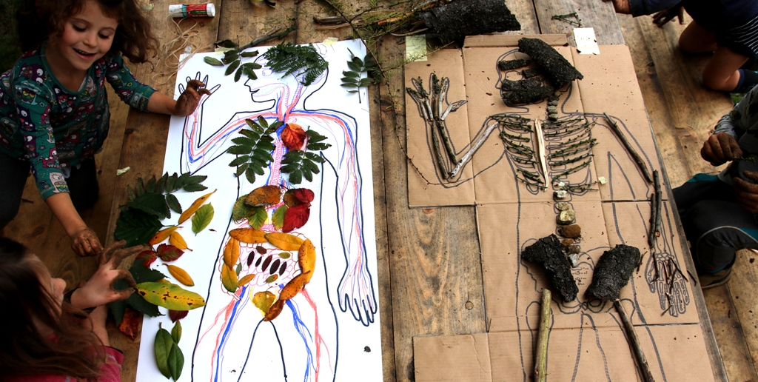
INSPIRACE VEN
ucimesevenku.cz, tym@ucimesevenku.cz

Slide 2
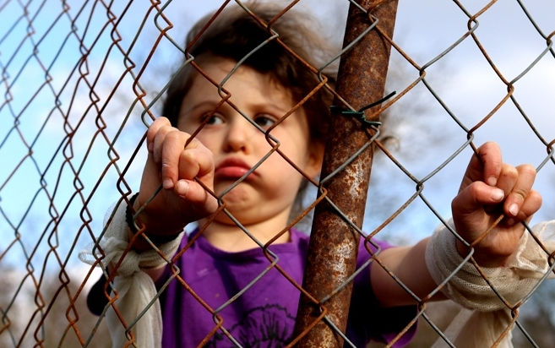
DĚTSTVÍ DNEŠNÍCH DĚTÍ SE MĚNÍ

Slide 3
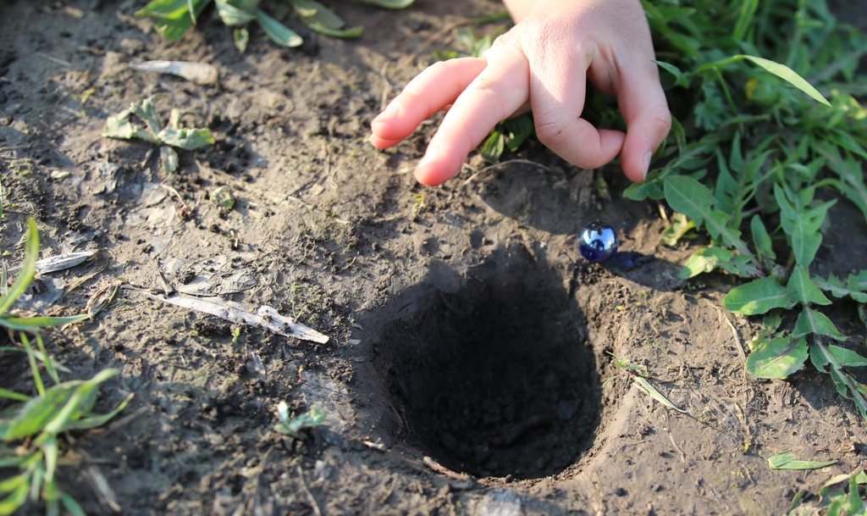
MIZÍ JEDNODUCHÉ HRAČKY

Slide 4
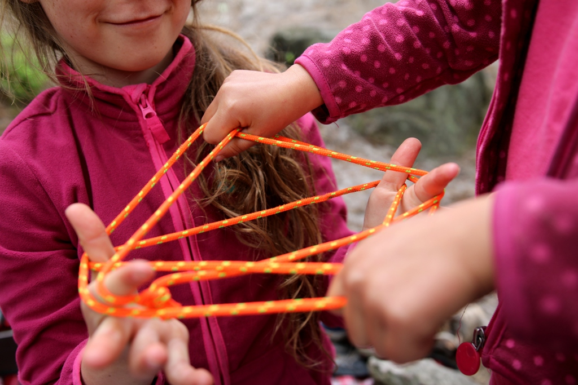
ZTRÁCÍ SE „OBYČEJNÉ“ HRY

Slide 5
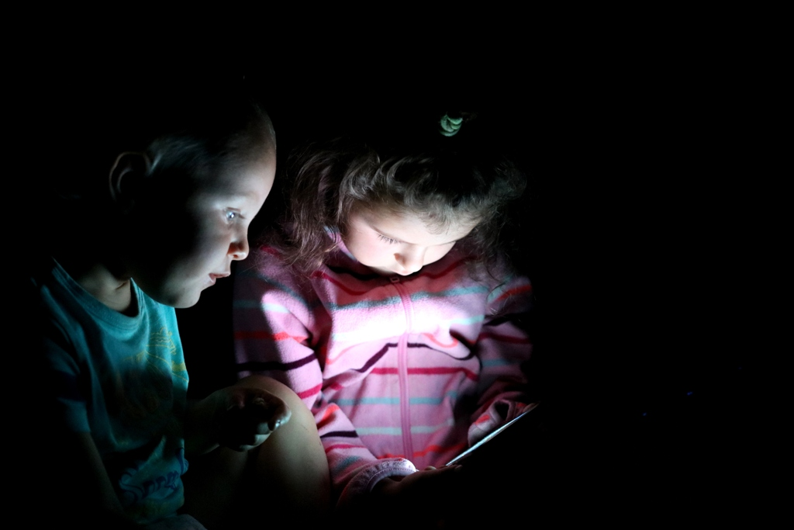
ROSTE ČAS S MÉDII

Slide 6

DĚTI DENNĚ S MÉDII
5 hodin 55 minut (věk 8-12 let)
Zdroje: Nadace Proměny Karla Komárka, 2016; Ofcom, 2016; Common Sence Media, 2015

Slide 7

DĚTI DENNĚ S MÉDII
5 hodin 24 minut (věk 5-15 let)
5 hodin 55 minut (věk 8-12 let)
Zdroje: Nadace Proměny Karla Komárka, 2016; Ofcom, 2016; Common Sence Media, 2015

Slide 8

DĚTI DENNĚ S MÉDII
4 hodiny 14 minut (věk 7-15 let)
5 hodin 24 minut (věk 5-15 let)
5 hodin 55 minut (věk 8-12 let)
Zdroje: Nadace Proměny Karla Komárka, 2016; Ofcom, 2016; Common Sence Media, 2015

Slide 9
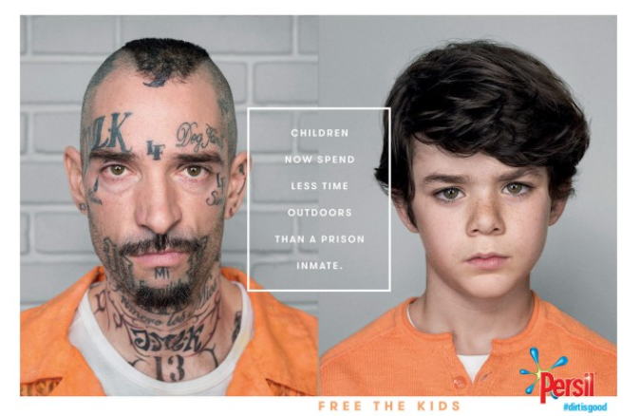
MIZÍ ČAS VENKU

Slide 10
KAŽDÉ 2. ČESKÉ DÍTĚ TRÁVÍ VENKU MÉNĚ NEŽ 1 HODINU DENNĚ
Zdroj: Nadace Proměny Karla Komárka, 2016

Slide 11
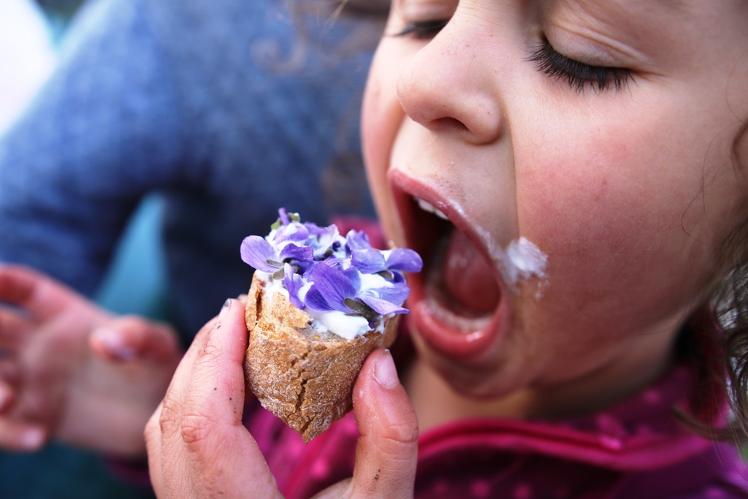
ZVYŠUJE SE NADVÁHA I OBEZITA

Slide 12
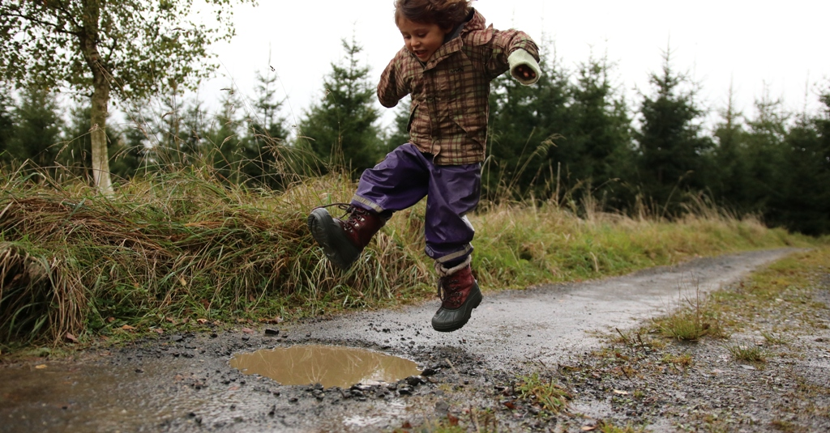
ROSTE POČET DĚTÍ S ADHD

Slide 13
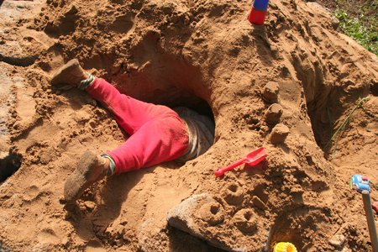
VLÁDNE„BEZPEČNÉ“ A ČISTÉ DĚTSTVÍ

Slide 14
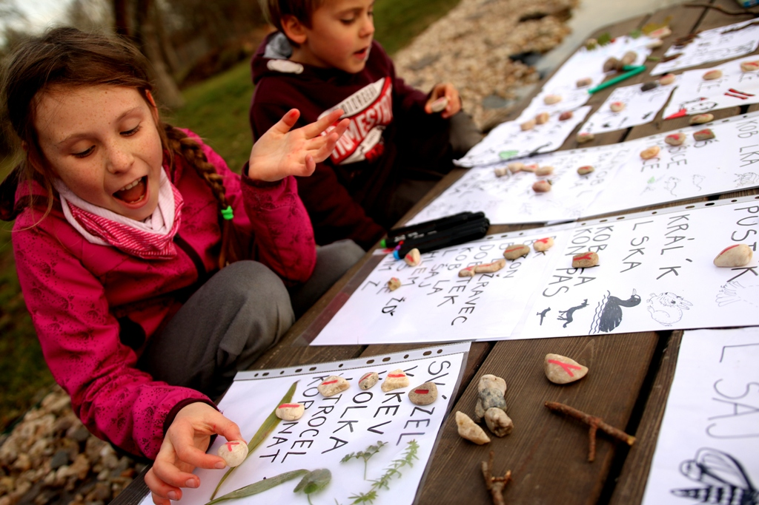

1. LEPŠÍ VÝSLEDKY VZDĚLÁVÁNÍ
ucimesevenku.cz

Slide 15
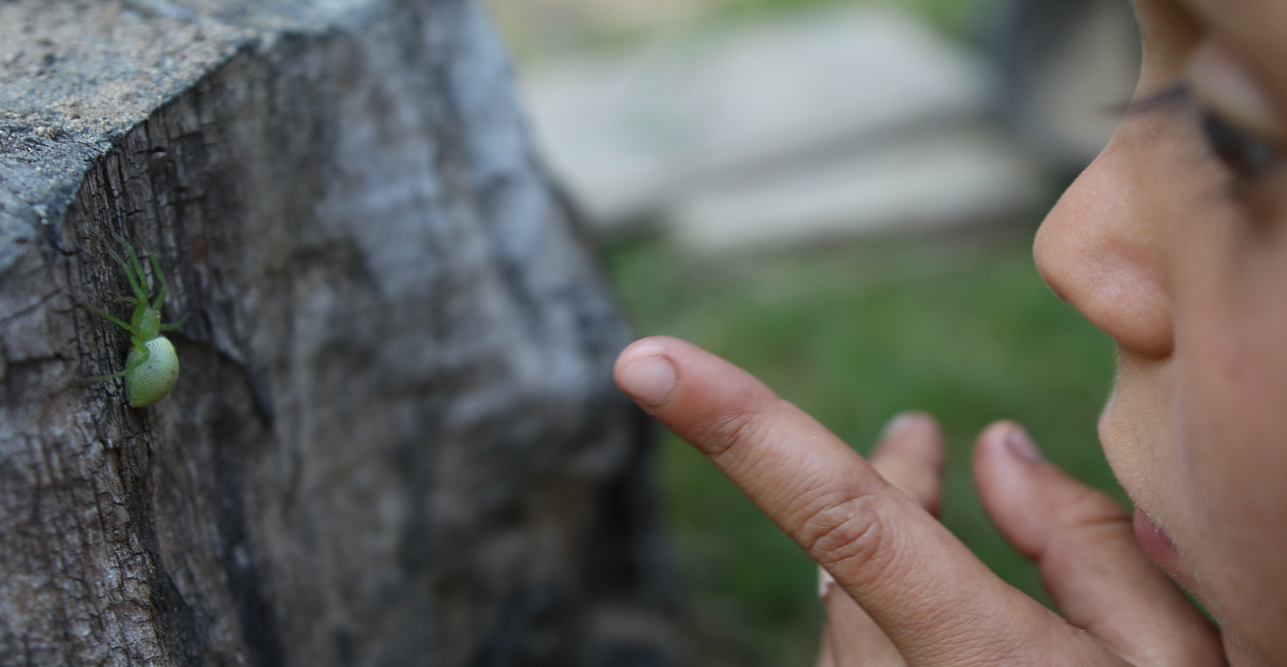
2. DELŠÍ SOUSTŘEDĚNÍ
ucimesevenku.cz

Slide 16
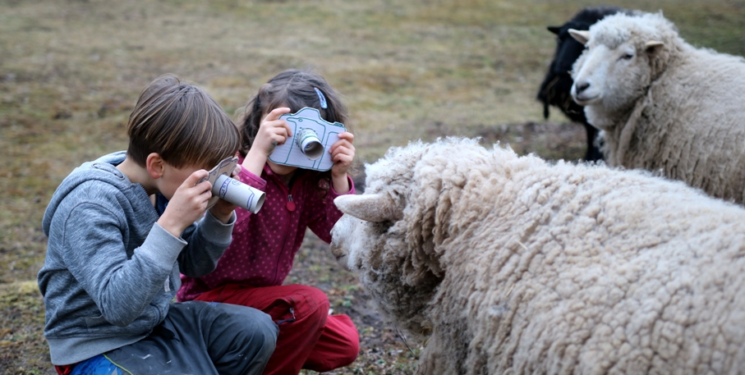
3. LEPŠÍ CHOVÁNÍ A
MENŠÍ KÁZEŇSKÉ PROBLÉMY
ucimesevenku.cz

Slide 17
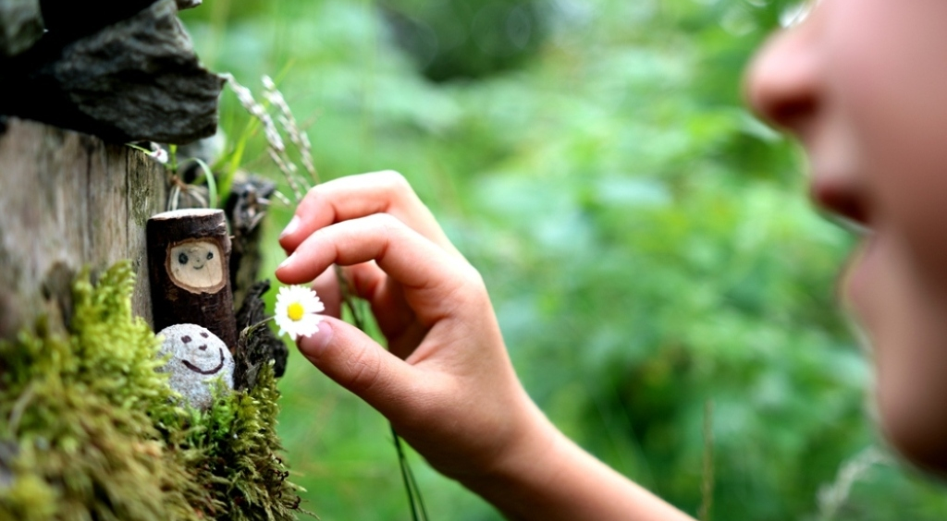
4. LEPŠÍ POSTOJE K ŽIVOTNÍMU PROSTŘEDÍ
ucimesevenku.cz

Slide 18
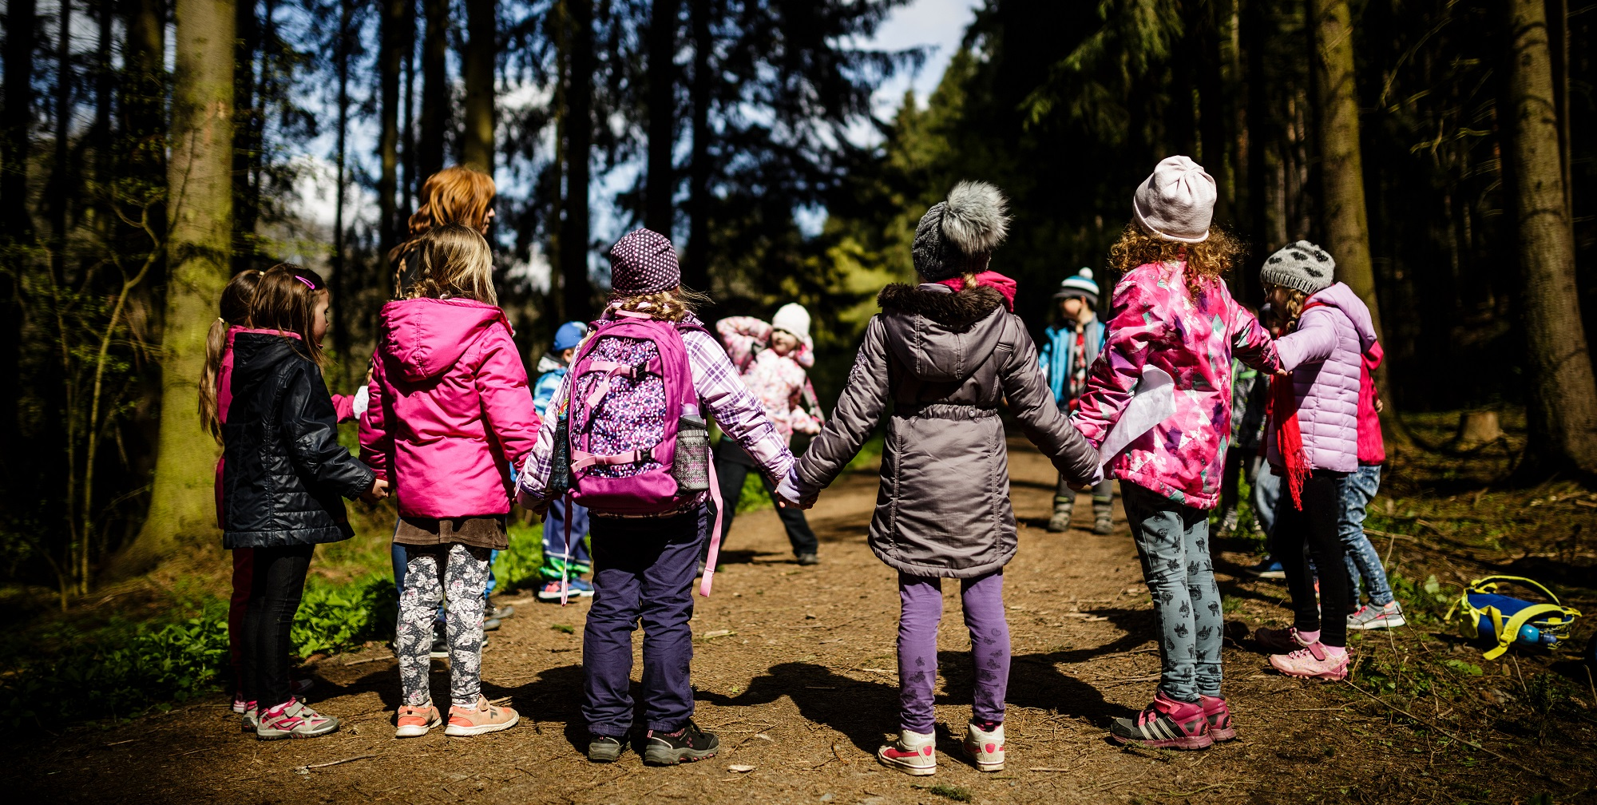
5. „PROBUZENÍ“ ŽÁKŮ OHROŽENÝCH NEÚSPĚCHEM
ucimesevenku.cz

Slide 19
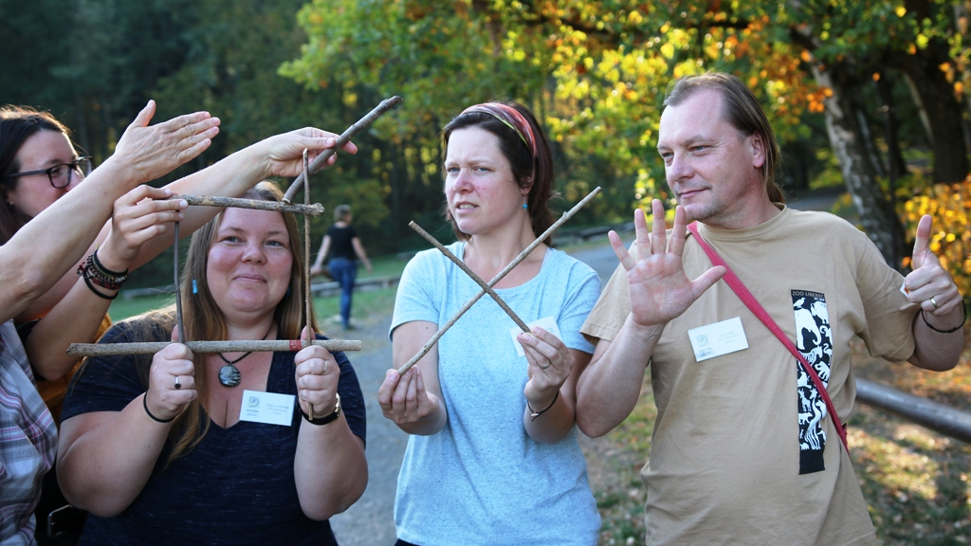
6. VYŠŠÍ SPOKOJENOST A MOTIVACI UČITELŮ
ucimesevenku.cz

Slide 20

CHCI VĚDĚT VÍC
KNIHA: DĚTI VENKU V PŘÍRODĚ: OHROŽENÝ DRUH?
volně ke stažení na: ucimesevenku.cz/stahuji
ucimesevenku.cz

Slide 21
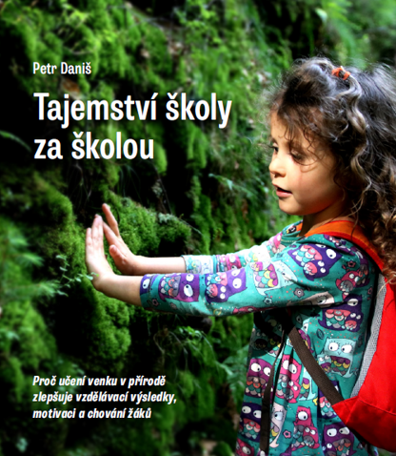
CHCI VĚDĚT VÍC
KNIHA: TAJEMSTVÍ ŠKOLY ZA ŠKOLOU
volně ke stažení na: ucimesevenku.cz/stahuji
ucimesevenku.cz

Slide 22


Slide 23
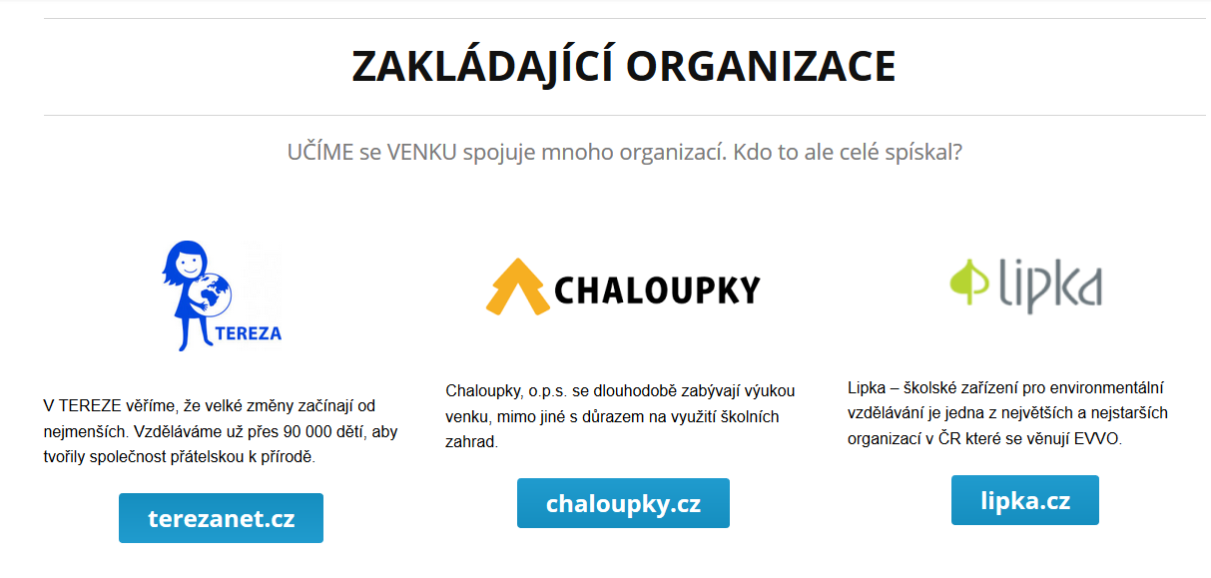
ucimesevenku.cz

Slide 24



Slide 25
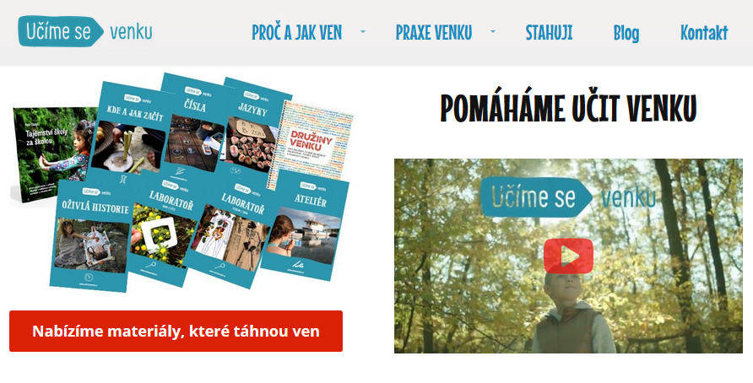

ucimesevenku.cz

Slide 26
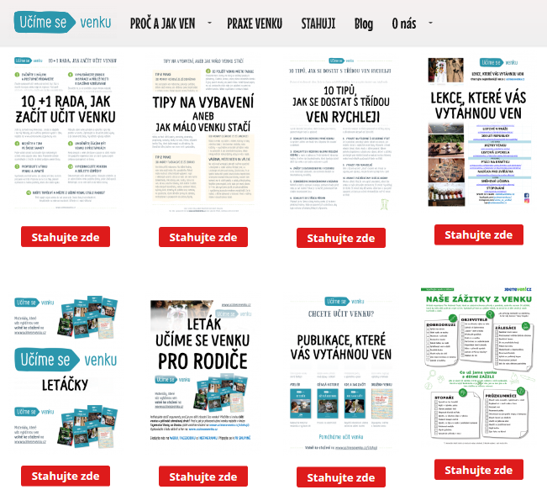

Slide 27
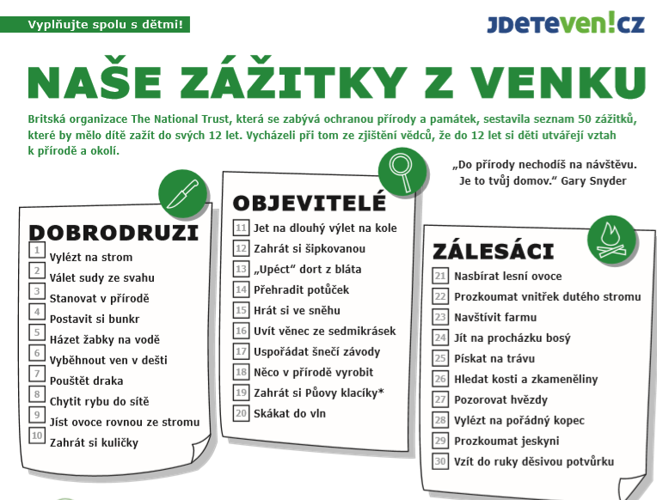
https://download.4projects.com/?RevisionID=c3dcd760-4c42-4dec-b9a1-378263693459

Slide 28
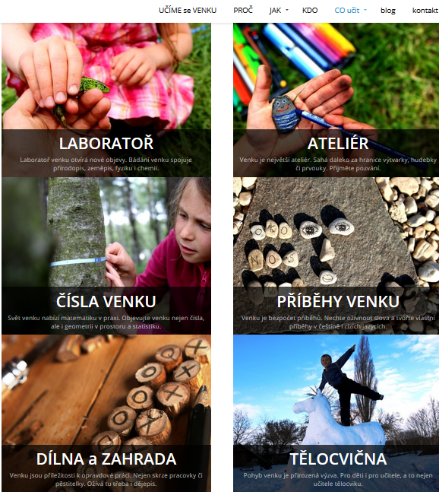

Slide 29

www.ucimesevenku.cz
Email: tym@ucimesevenku.cz

Slide 30
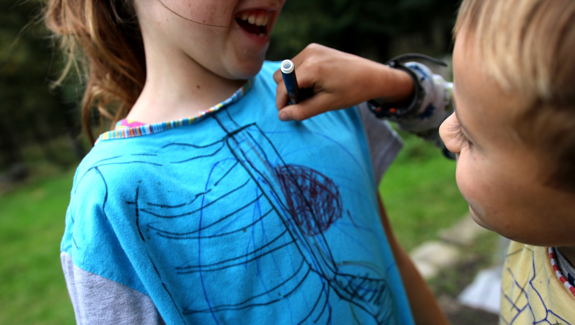
LIDSKÉ TĚLO
ucimesevenku.cz

Slide 31
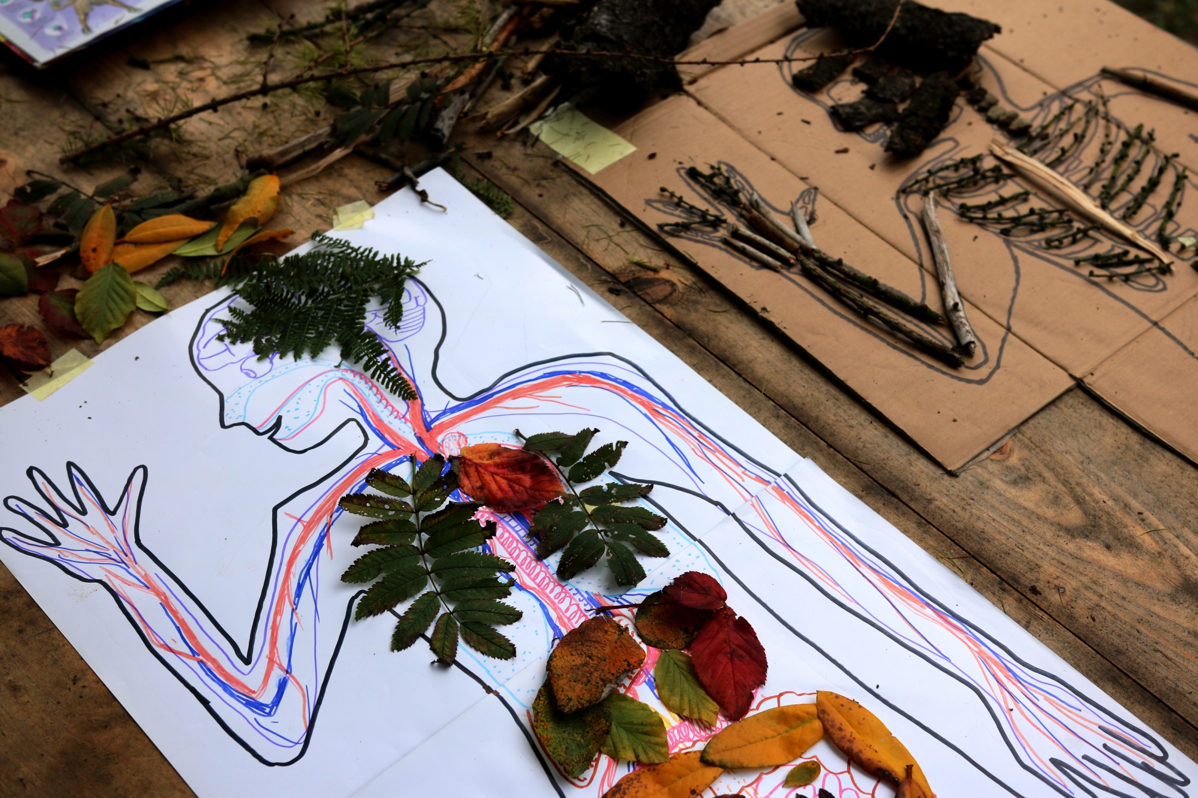
PUBLIKACE JAZYKY
ucimesevenku.cz

Slide 32
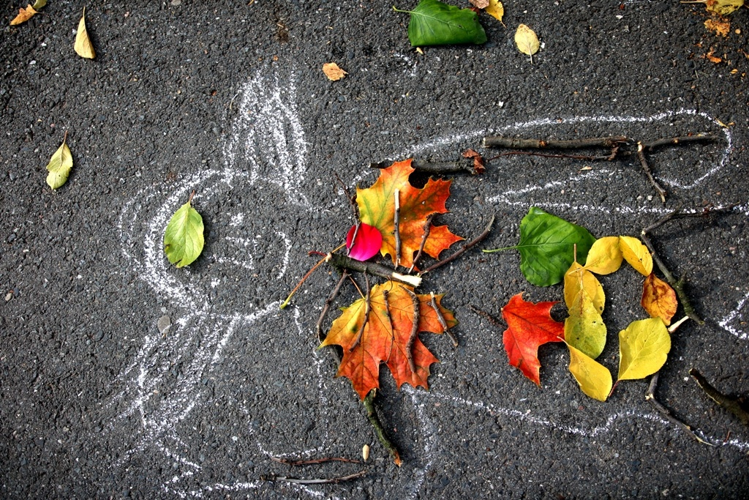
PUBLIKACE JAZYKY
ucimesevenku.cz

Slide 33
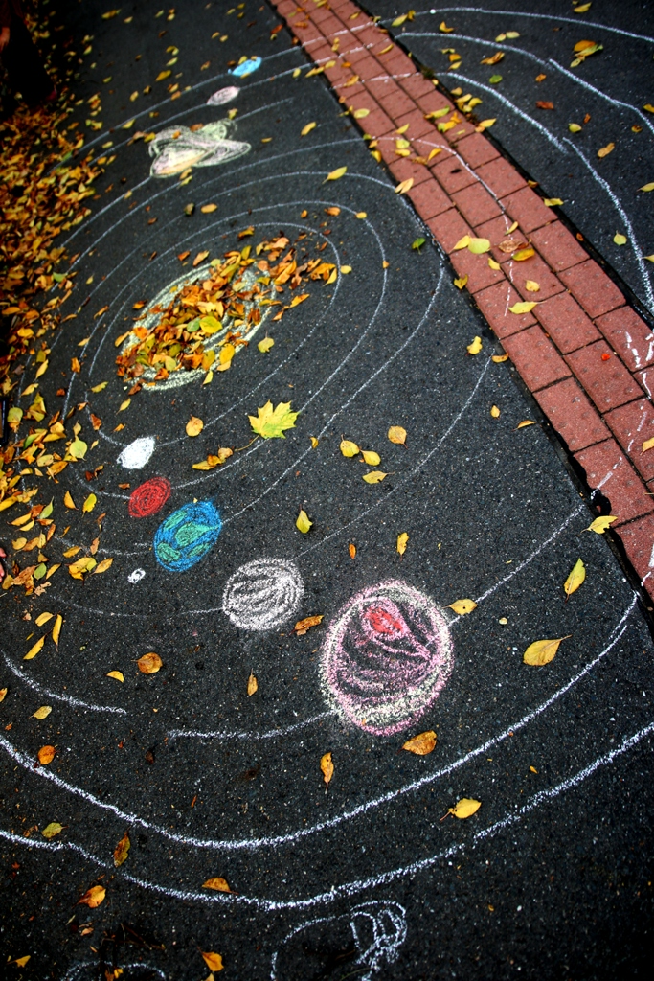
VESMÍR JE VENKU
ucimesevenku.cz

Slide 34
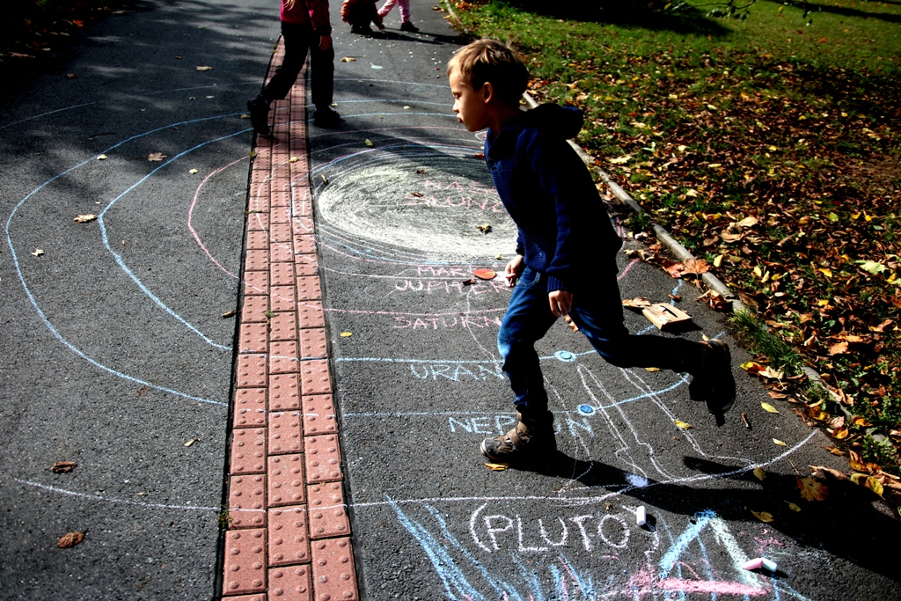

Slide 35
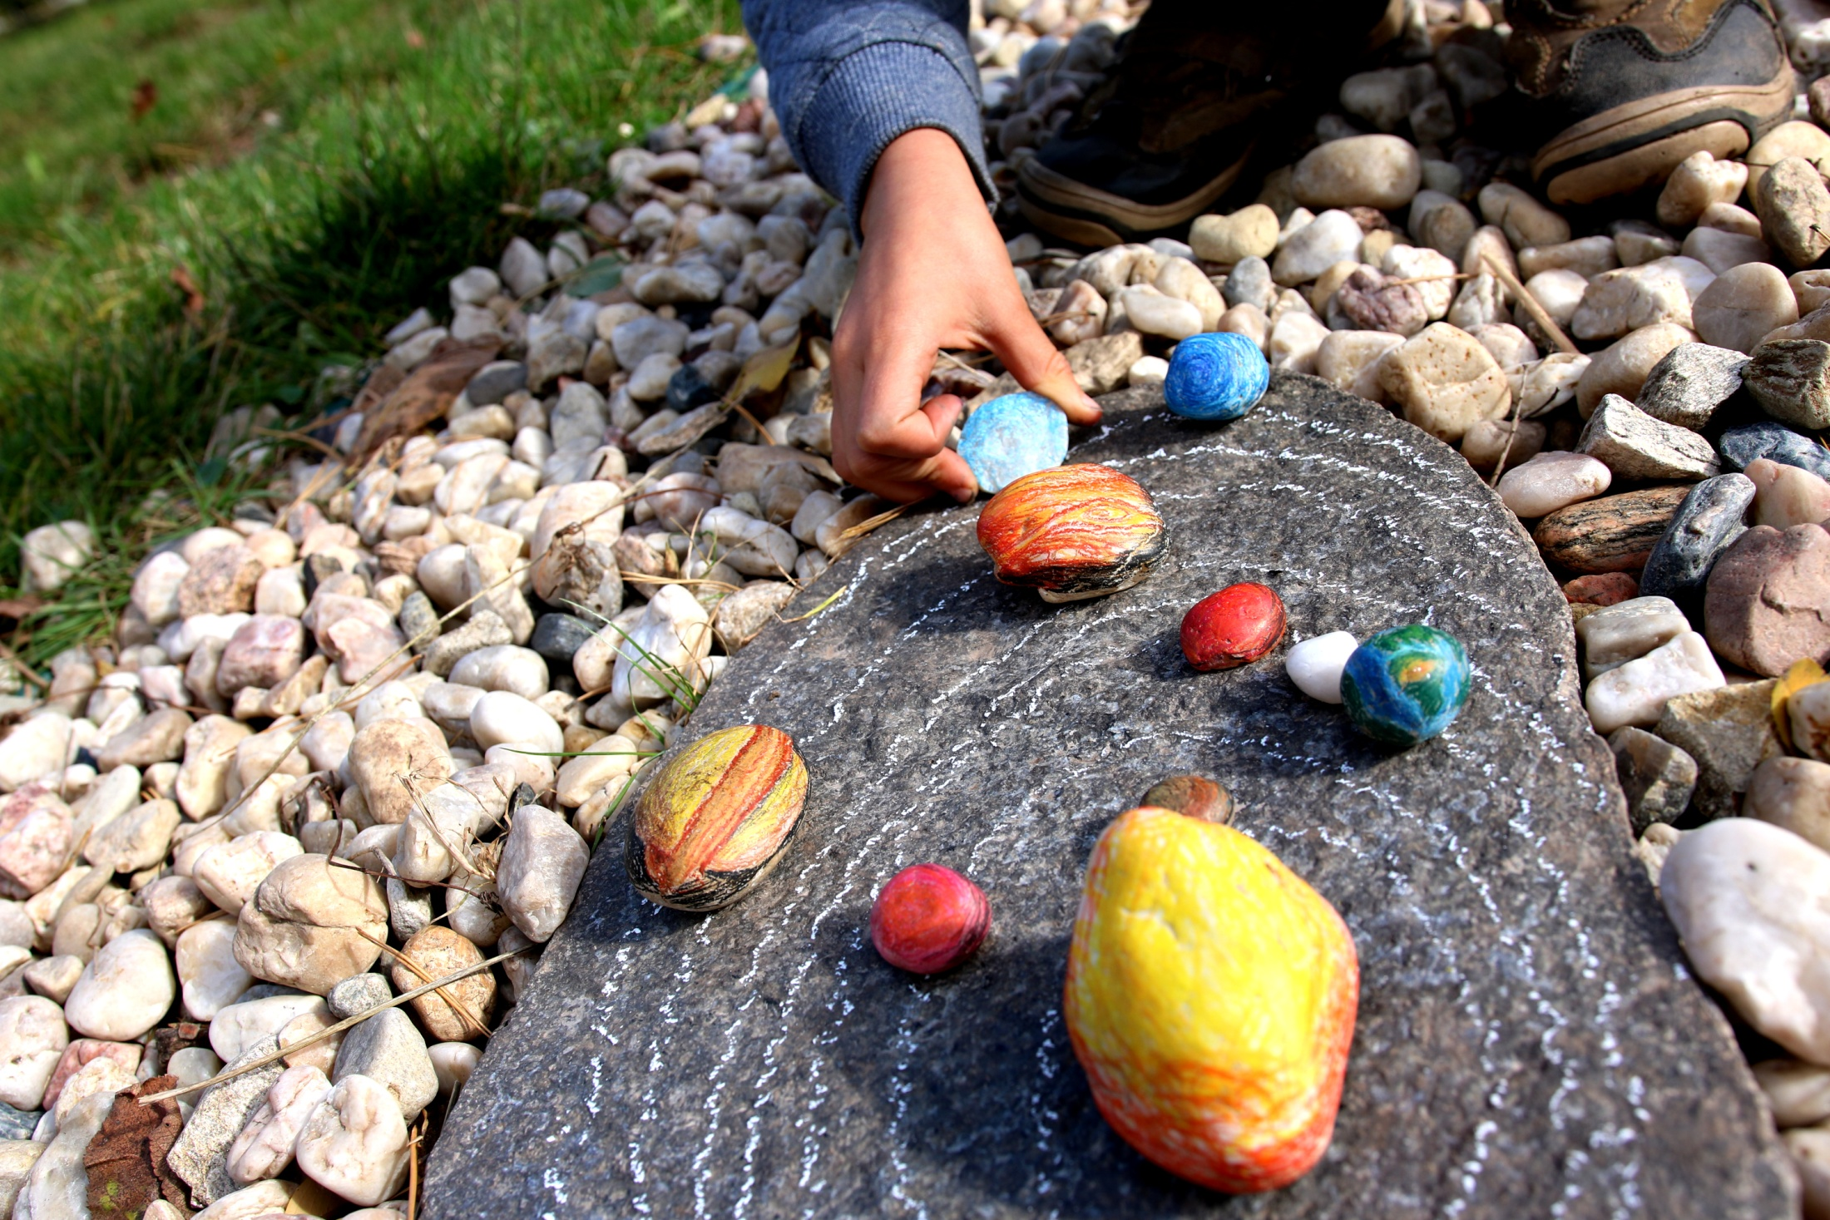
VESMÍR JE VENKU
ucimesevenku.cz

Slide 36
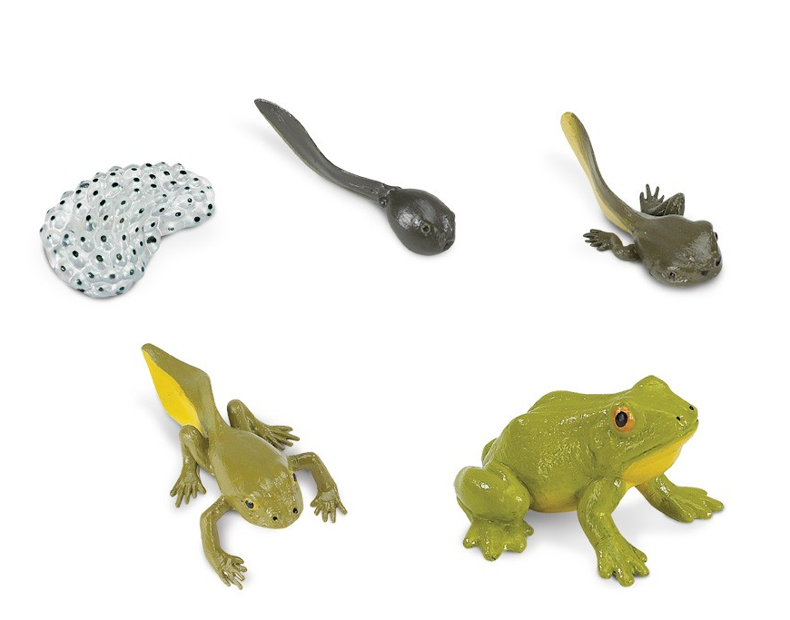

Slide 37
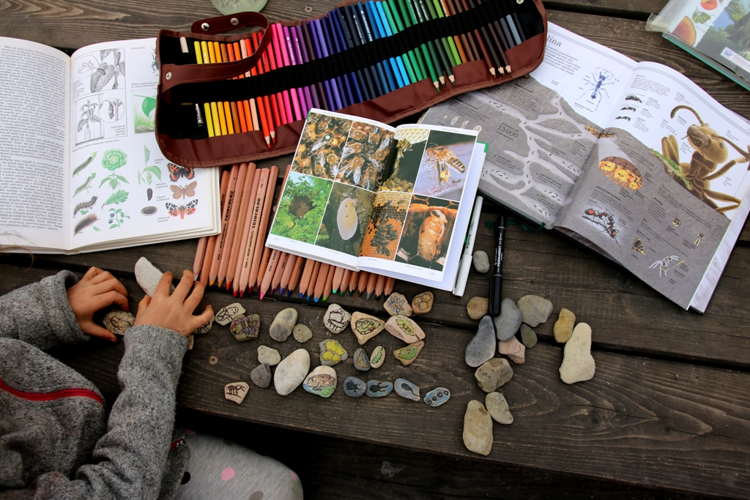

Slide 38
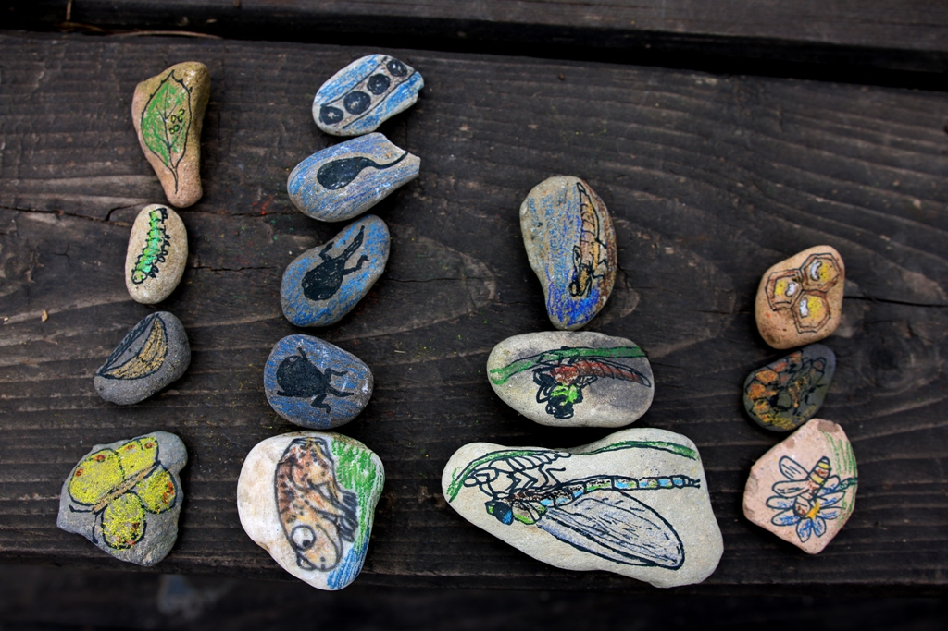

Slide 39
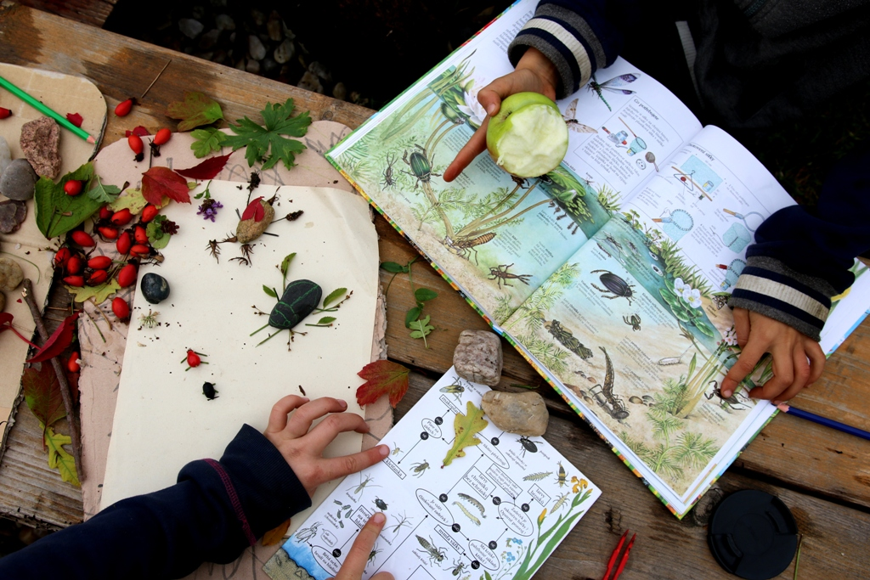
VESMÍR JE VENKU
ucimesevenku.cz

Slide 40
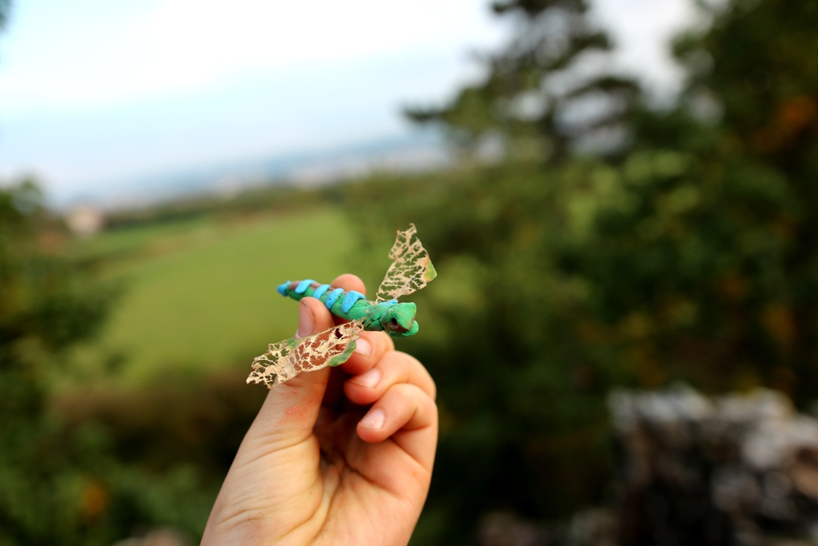
VESMÍR JE VENKU
ucimesevenku.cz

Slide 41
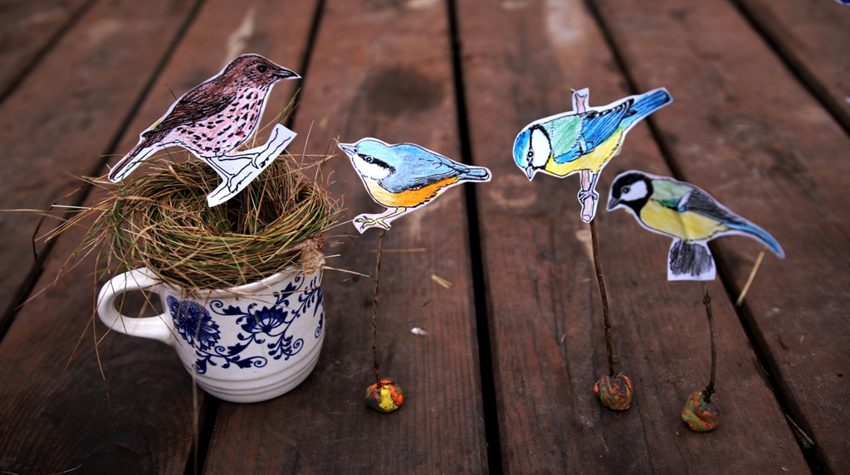
ucimesevenku.cz

Slide 42
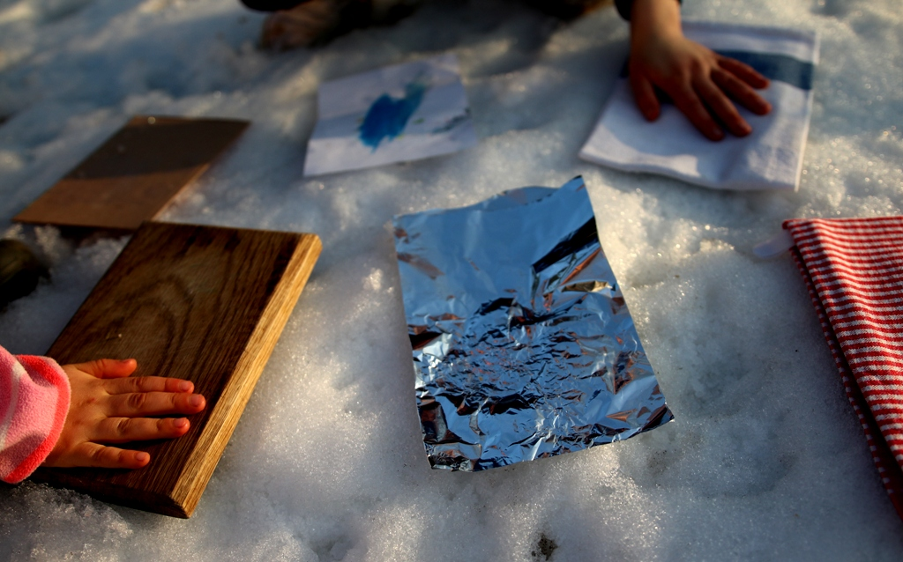

Slide 43
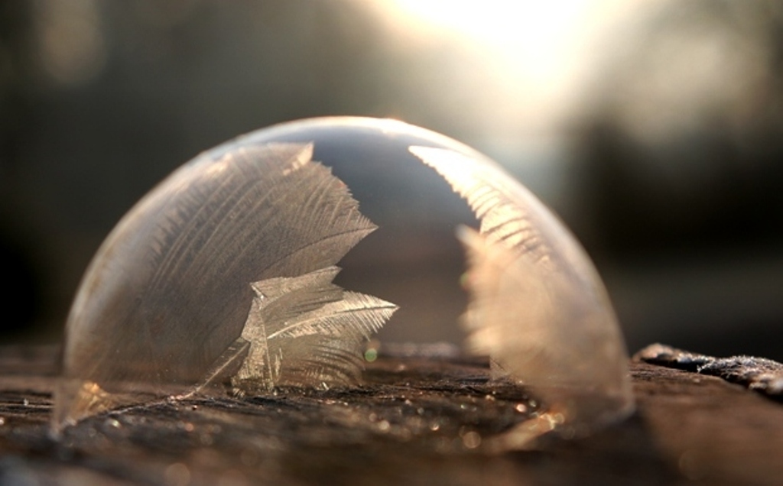

Slide 44
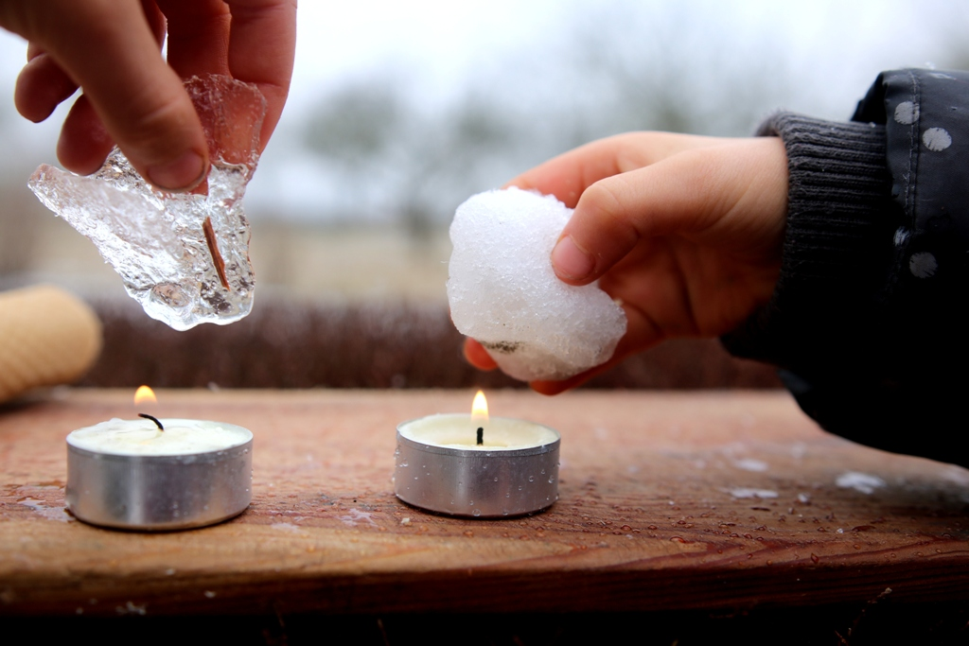

Slide 45
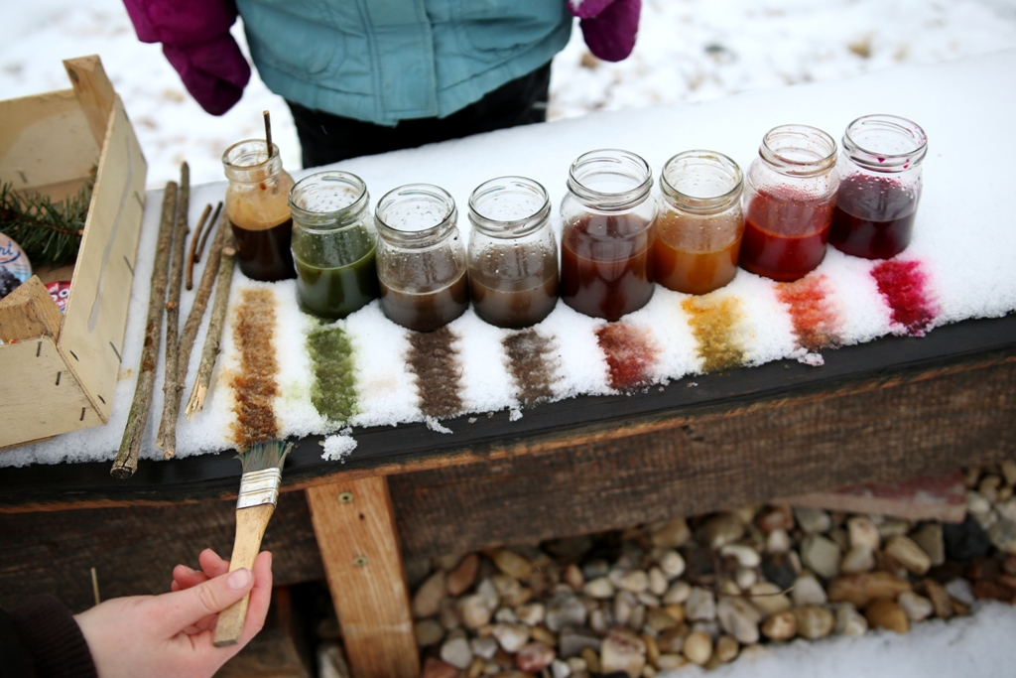

Slide 46
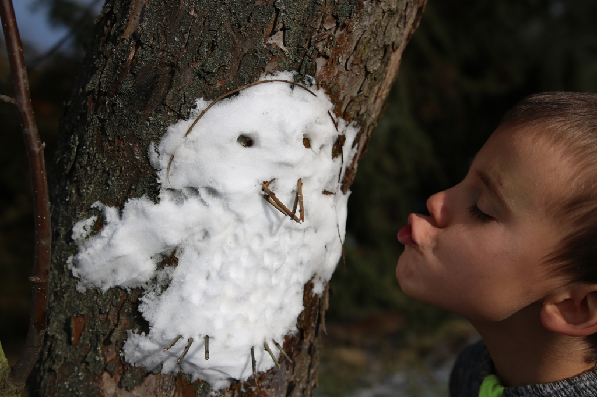

Slide 47
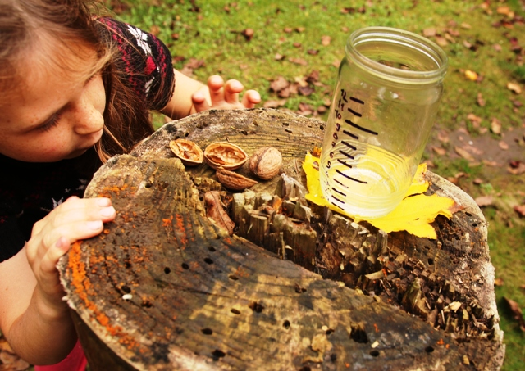

Slide 48
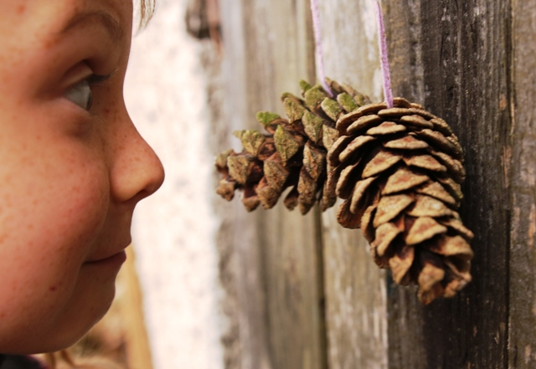

Slide 49
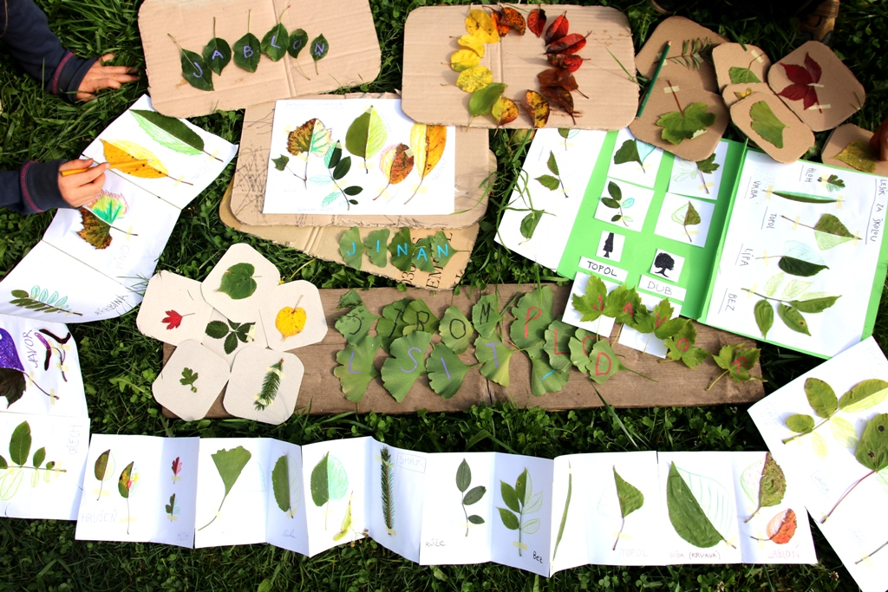

Slide 50
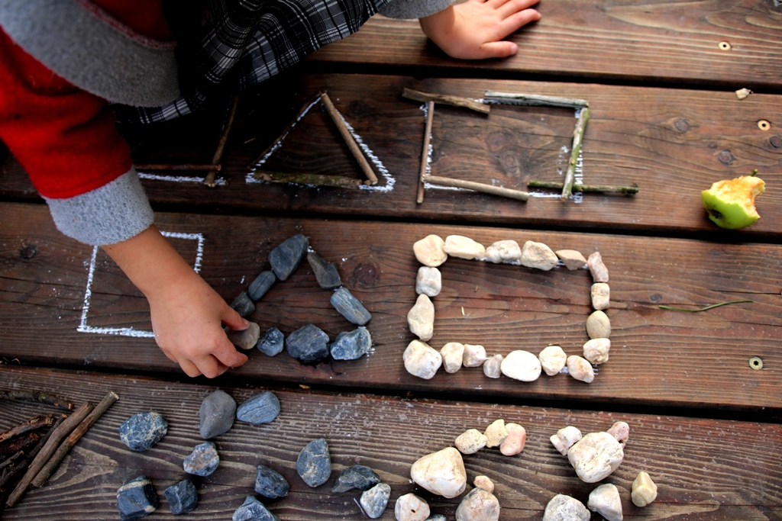
HEJNÉHO METODA VENKU
ucimesevenku.cz

Slide 51
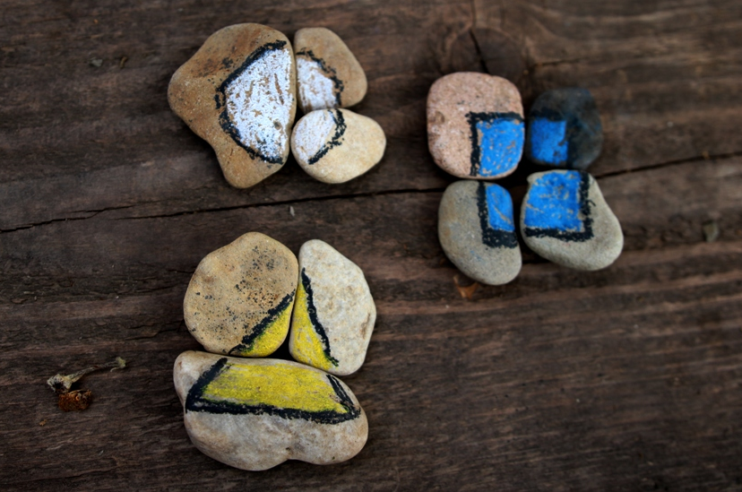
1 METR VENKU
ucimesevenku.cz

Slide 52
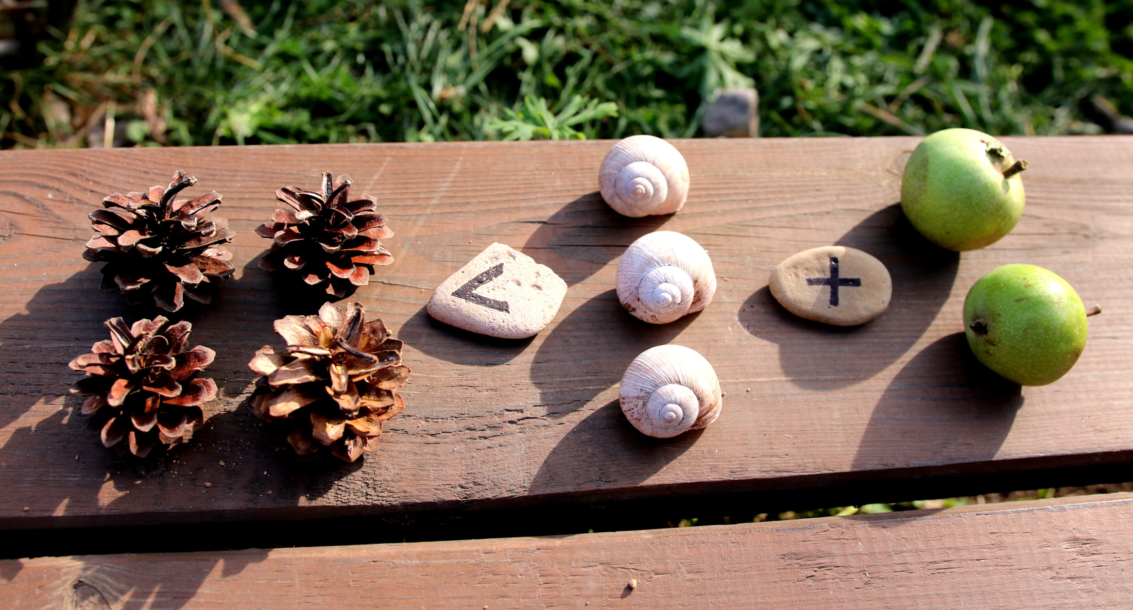
ucimesevenku.cz

Slide 53
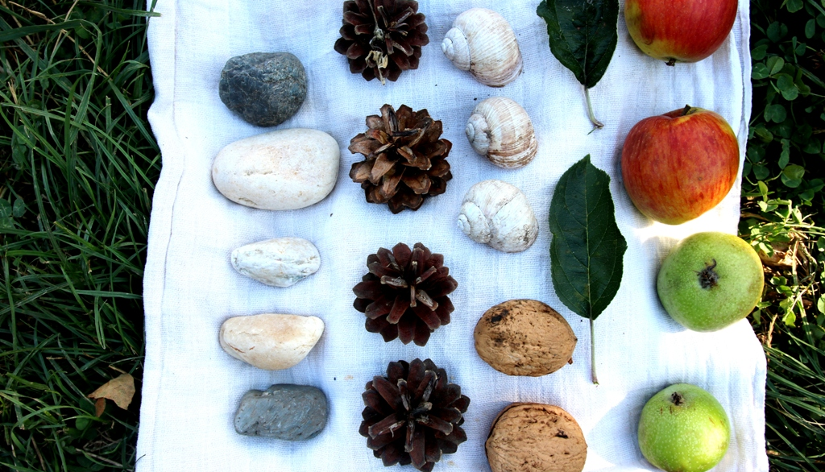
PROCENTA V ZAHRADĚ
ucimesevenku.cz

Slide 54
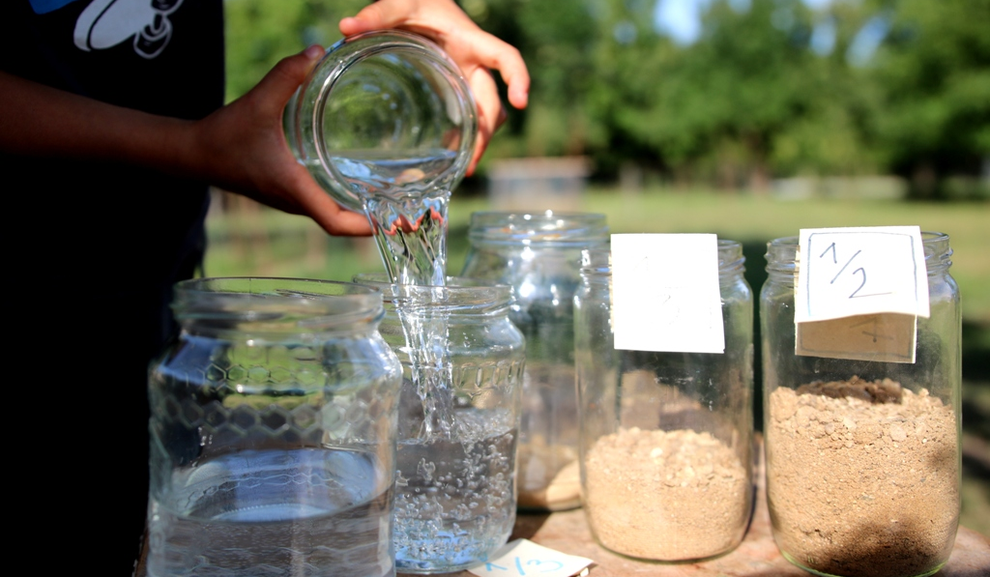
ZLOMKY V ZAHRADĚ
ucimesevenku.cz

Slide 55
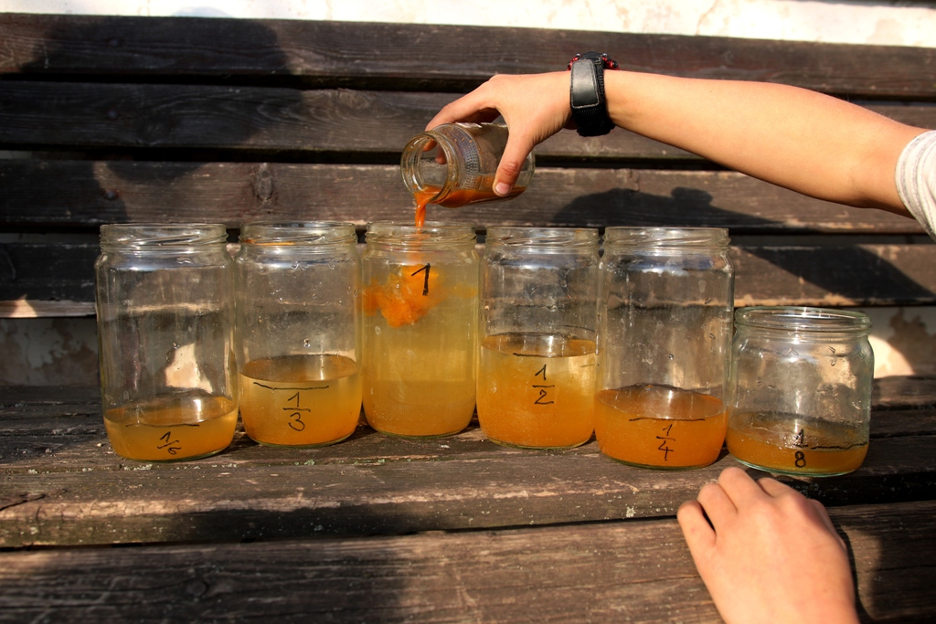
ZLOMKY V ZAHRADĚ
ucimesevenku.cz

Slide 56
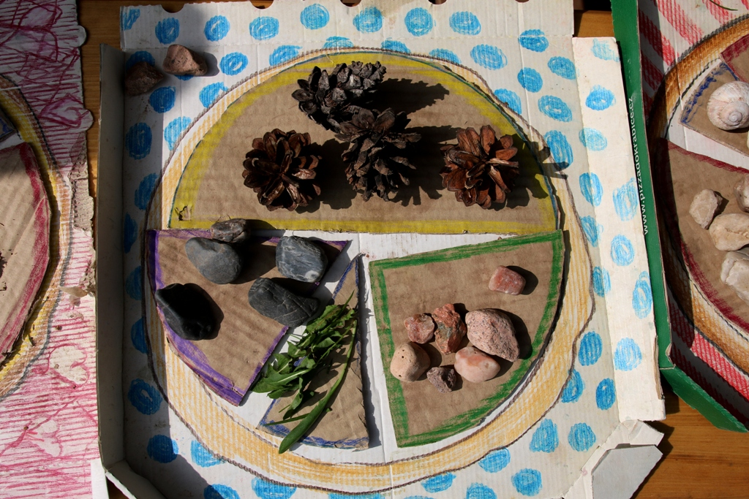
ZLOMKY V ZAHRADĚ
ucimesevenku.cz

Slide 57
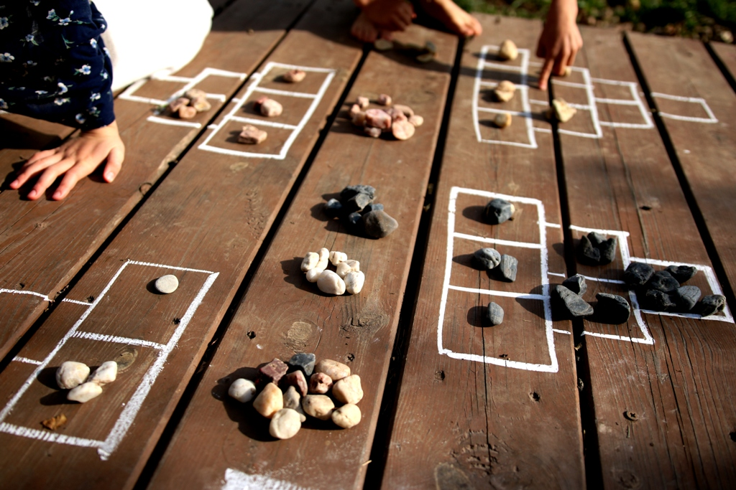
HEJNÉHO METODA VENKU
ucimesevenku.cz

Slide 58
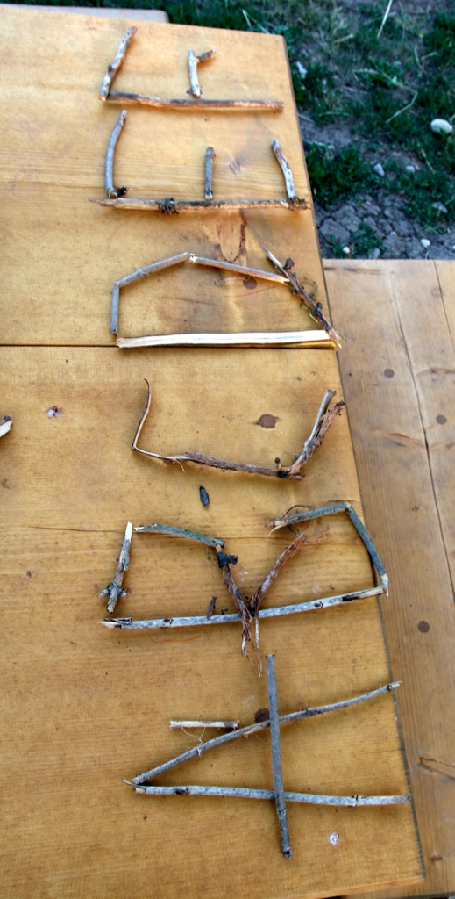
ABECEDA
ucimesevenku.cz

Slide 59

1. ABECEDA
ucimesevenku.cz

Slide 60

KAMENY, KTERÉ MLUVÍ
ucimesevenku.cz

Slide 61

KAMENY, KTERÉ MLUVÍ
ucimesevenku.cz

Slide 62

VYJMENOVANÁ SLOVA
ucimesevenku.cz

Slide 63


VYJMENOVANÁ SLOVA
ucimesevenku.cz

Slide 64
5. VYJMENOVANÁ SLOVA
ucimesevenku.cz

Slide 65


Slide 66


Slide 67

LISTOVÉ VITRÁŽE
ucimesevenku.cz

Slide 68

LISTOVÉ VITRÁŽE
ucimesevenku.cz

Slide 69

LISTOVÉ VITRÁŽE
ucimesevenku.cz

Slide 70


Slide 71


Slide 72


Slide 73

JESKYNÍ MALBY
ucimesevenku.cz

Slide 74

JESKYNÍ MALBY
ucimesevenku.cz

Slide 75

JESKYNÍ MALBY
ucimesevenku.cz

Slide 76

JESKYNÍ MALBY
ucimesevenku.cz

Slide 77

100 LET REPUBLIKY
ucimesevenku.cz

Slide 78

100 LET REPUBLIKY
ucimesevenku.cz

Slide 79


facebook.com/ucimesevenku.cz
ucimesevenku.cz

Slide 80

facebook.com/groups/ucimesevenku
ucimesevenku.cz

Slide 81


instagram.com/ucime_se_venku
ucimesevenku.cz

Slide 82
www.ucimesevenku.cz
Justina Danišová
Email: tym@ucimesevenku.cz

